Slide 1
出品ファイル作成ツール データベースの リソース設定方法
Ver1.00

Slide 2
概要
出品ファイル作成ツールで、キーワード除外処理の処理を速く行うため、データベースのチューニングを行います。
お使いのパソコンの実装メモリの値によって、設定が変わってくるため各自設定をお願い致します。

Slide 3
目次
1.Windowsの場合の設定
2.Macの場合の設定

Slide 4
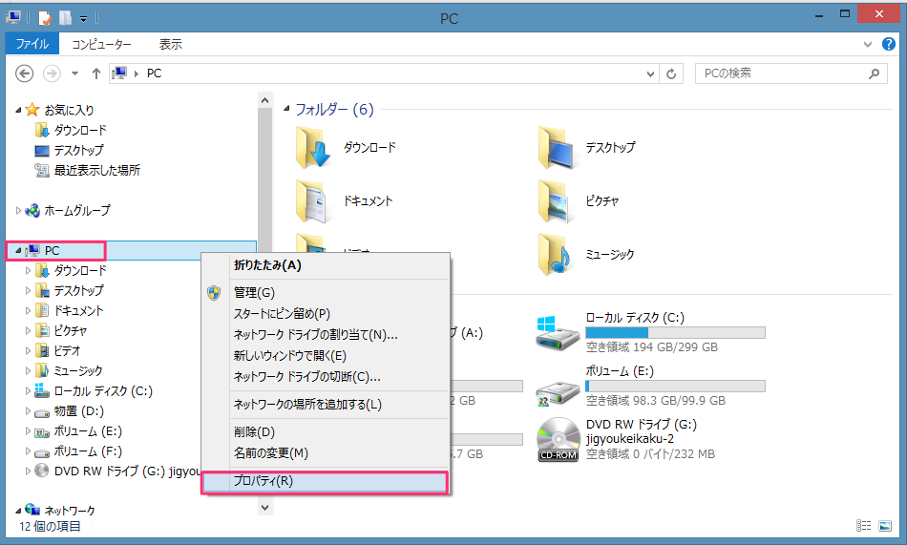
【Windows】1.パソコンの実装メモリを確認します。 エクスプローラーで「PC」を右クリックし、「プロパティ」をクリックします。

Slide 5
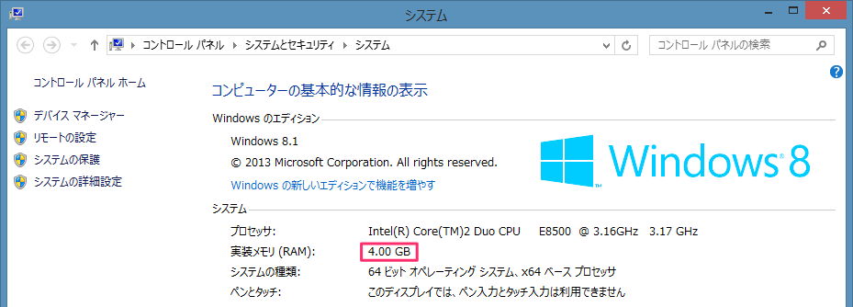
【Windows】2.実装メモリがどのくらいかを確認します。下図の例では4GBです。

Slide 6
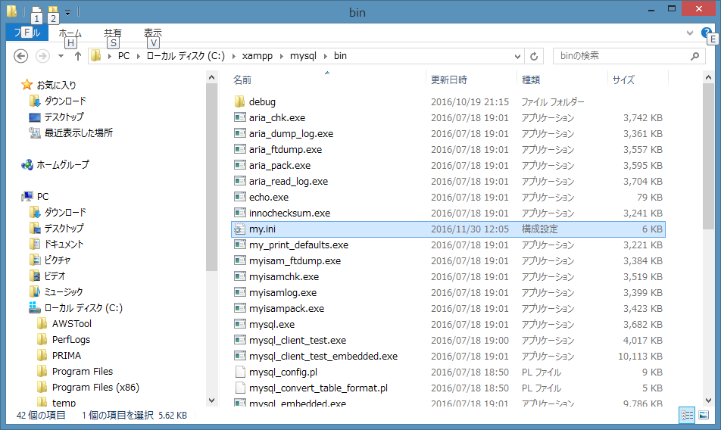
【Windows】3.Cドライブ – xampp – mysql – binフォルダにある「my.ini」 ファイルをメモ帳で開きます。

Slide 7
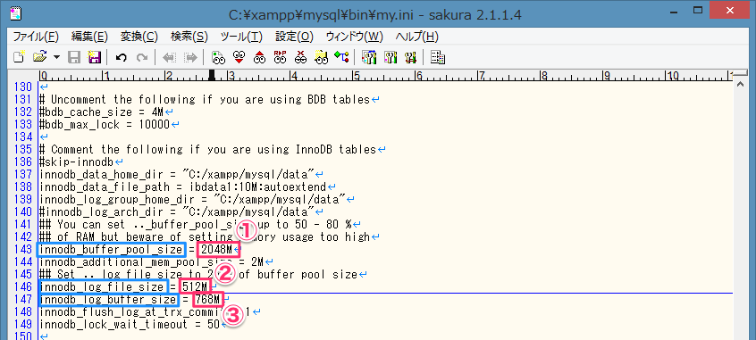
【Windows】4.以下①の数値を実装メモリの50%で入力します。②の数値は①と同じ値を入力してください。③の数値は16Mにしてください。 メモ帳を保存します。（ファイルメニュー上書き保存） ① innodb_buffer_pool_size = 実装メモリの50% ② innodb_log_file_size = ①と同じ ③ innodb_log_buffer_size = 16M
行数をお伝えしたいため、さくらエディタの画面を掲載しています。

Slide 8
【Windows】5.XAMPPのコントロールパネルで、MySQLをStop&Startさせて再起動してください。

Slide 9
デスクトップクラウドの設定について
お名前.comのメモリ2GBのデスクトップクラウドで設定を試して見たところ、 ① innodb_buffer_pool_sizeは、実装メモリの50%と説明しましたが、1000MBではXAMPPのコントロールパネルでMySQLが起動しませんでした。デスクトップクラウドでは使用できるメモリが限られているようです
① innodb_buffer_pool_size 128M
② innodb_log_file_size 128M
③ innodb_log_buffer_size 16M
で対応しました。

Slide 10
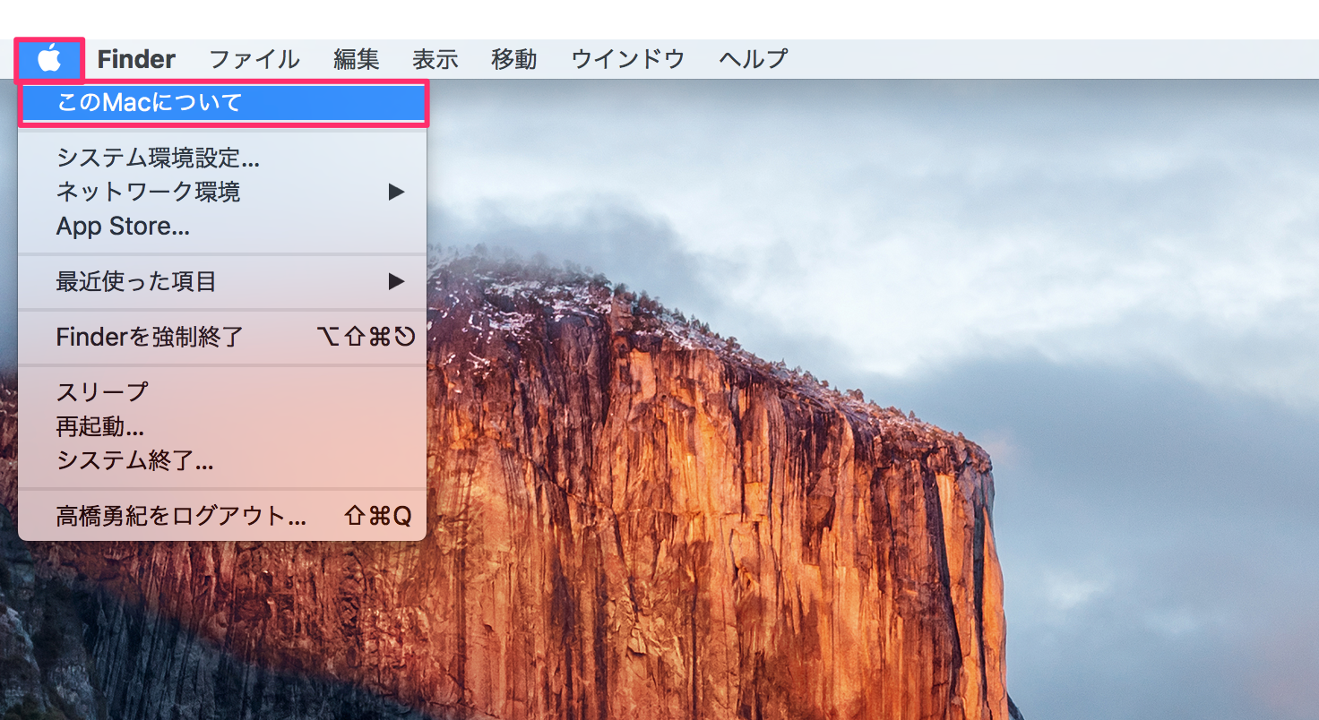
【Mac】1.パソコンの実装メモリを確認します。 りんごマーク - 「このMacについて」をクリックします。

Slide 11
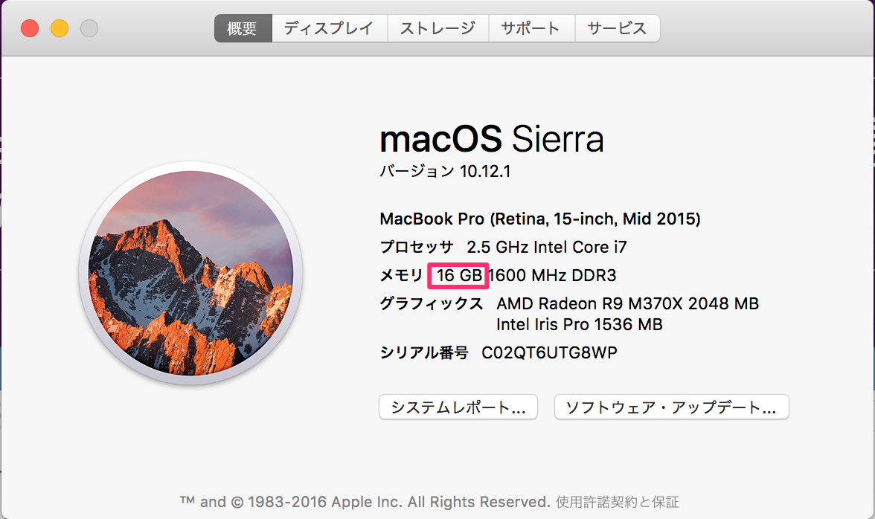
【Mac】2.実装メモリがどのくらいかを確認します。下図の例では16GBです。

Slide 12
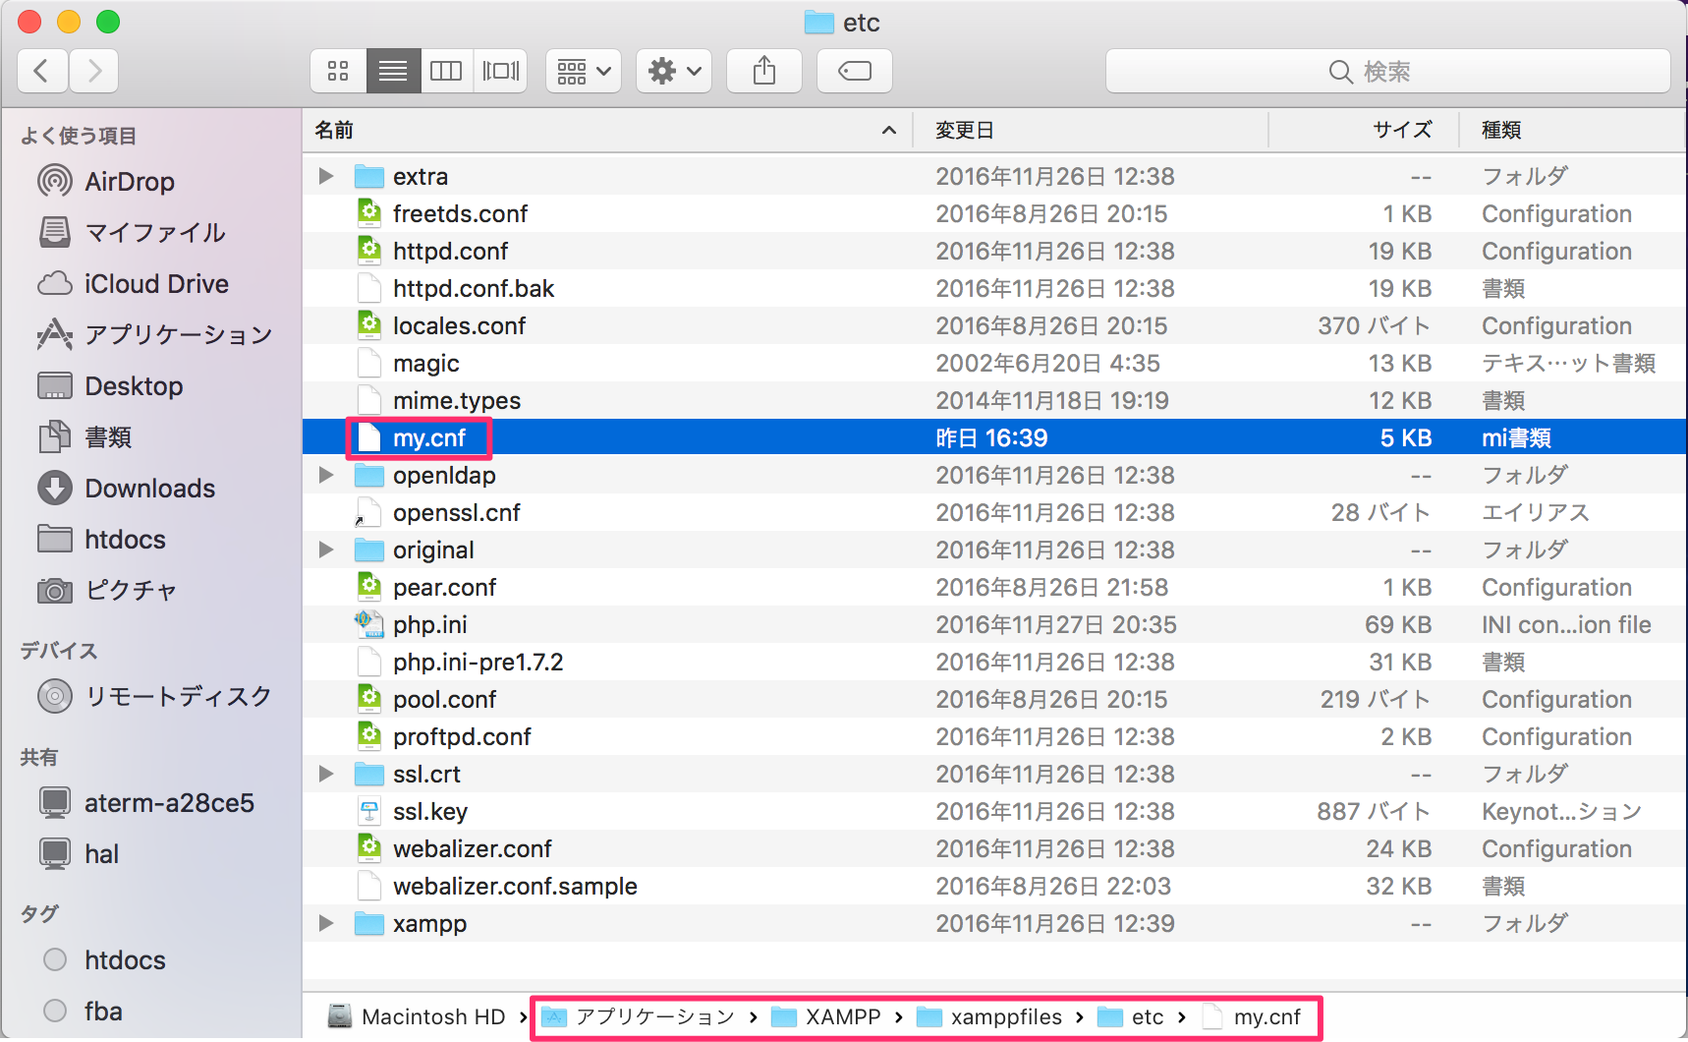
【Mac】3./アプリケーション/XAMPP/xamppfiles/etcフォルダにある「my.cnf」 ファイルをテキストエディットで開きます。

Slide 13
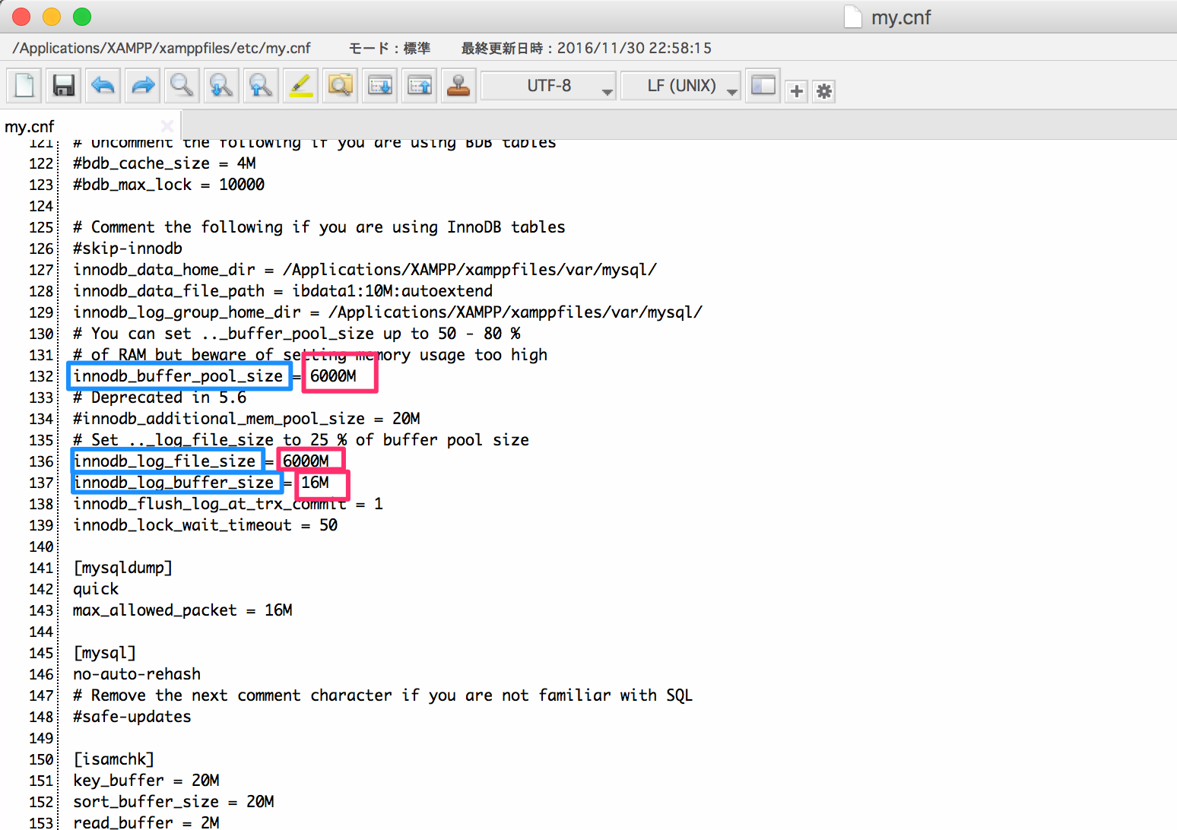
【Mac】4.以下①の数値を実装メモリの50%で入力します。②の数値は①と同じ値を入力してください。③の数値を16Mにしてください。 テキストエディットを保存します。（ファイルメニュー上書き保存） ① innodb_buffer_pool_size = 実装メモリの50% ② innodb_log_file_size = ①と同じ ③ innodb_log_buffer_size = 16M
行数をお伝えしたいため、miエディタの画面を掲載しています。

Slide 14
【Mac】5.XAMPPのコントロールパネルで、MySQLをStop&Startさせて再起動してください。

